Slide 1
แนวทางการเก็บข้อมูลอาสาสมัครและการบันทึกข้อมูลบน ระบบ Isan Cohort
ศูนย์จัดการข้อมูลและวิเคราะห์ทางสถิติ: ธรรมศักดิ์
(Data Management and Statistical Analysis Center:DAMASAC)
ดร.ชัยวัฒน์ ทะวะรุ่งเรือง โปรแกรมเมอร์ และนักชีวสถิติ

Slide 2
Isan Cohort Workflow
อายุ 40 ปีขึ้นไป
มีประวัติการติดเชื้อพยาธิใบไม้ในตับ
เคยกินย่าฆ่าพยาธิใบไม้ในตับ
เคยรับประทานปลาน้ำจืดมีเกล็ด แบบ สุกๆ ดิบๆ
CASCAP
OV-CCA
ประชาชนในเขตพื้นที่รับผิดชอบ
อายุ 15 ปีขึ้นไป
มีประวัติการติดเชื้อพยาธิใบไม้ในตับ
เคยกินย่าฆ่าพยาธิใบไม้ในตับ
เคยรับประทานปลาน้ำจืดมีเกล็ด แบบ สุกๆ ดิบๆ
ยินยอมเข้าร่วมโครงการหรือไม่?
หลักในการเก็บใบยินยอมเข้าร่วมโครงการ
การติดตั้ง TDC
การลงทะเบียนผ่านระบบ Isan Cohort
ลงทะเบียนกลุ่มเสี่ยง
CCA-01
OV-01K: Kato
OV-01P: Paeasep
OV-01F: FECT
OV-01U: Urine
OV-02: Demographic Information
OV-03: Treatment
CCA-02
CCA-02.1, CCA-03, CCA-04, CCA-05

Slide 3
แนวทางการเก็บข้อมูลอาสาสมัคร ใบทำบัตร ใบยินยอม และ CCA-01

Slide 4
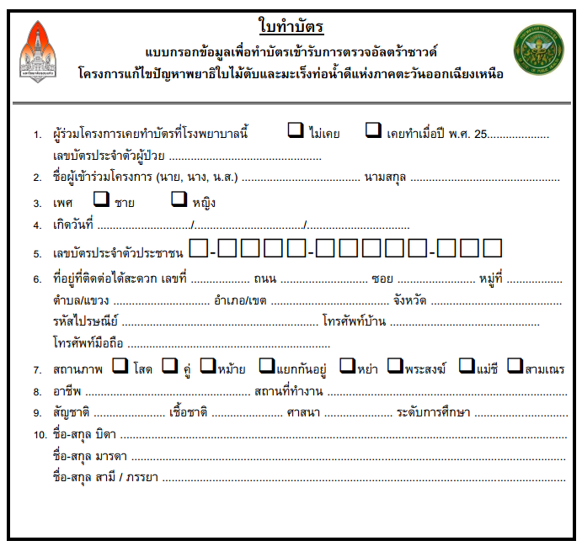
ข้อมูลที่จำเป็นสำหรับลงทะเบียนผู้ป่วย
1. ชื่อ - นามสกุล ผู้เข้าร่วมโครงการ
2. เพศ
3. วัน เดือน ปีเกิด (ตัวอย่าง 12/12/2499)
***กรณีมีแค่ปีเกิดให้ระบุ 15/06/.........................(ปีเกิดจริง)
4. เลขบัตรประจำตัวประชาชน
5. ที่อยู่ และ เบอร์ติดต่อ
6. ใบยินยอมเข้าร่วมโครงการ
7. เอกสารการยืนยันตัวตน เช่น สำเนาบัตร ปชช. สำเนาทะเบียนบ้าน เป็นต้น

Slide 5
แนวทางการเก็บใบยินยอมเข้าร่วมโครงการ
ข้อปฏิบัติทั่วไปที่จำเป็นต้องทราบก่อนเริ่มดำเนินการเก็บใบยินยอม
บันทึกแบบฟอร์มด้วยปากกาลูกลื้นสำน้ำเงินเท่านั้น ห้ามใช้ดินสอ!!!
หากเป็นคำถามแบบเลือกคำตอบให้ใช้เครื่องหมายกากบาท เท่านั้น
หากเป็นคำถามปลายเปิดในเขียนตอบด้วยตัวบรรจง บริเวณจุดไข่ปลา “........”
ห้ามใช้หมึกขาวหรือลิขวิดเปเปอร์ ให้ขีดกลางทับข้อความที่ไม่ต้องการ พร้อมเซ็นชื่อและเขียนวันที่กำกับ

Slide 6
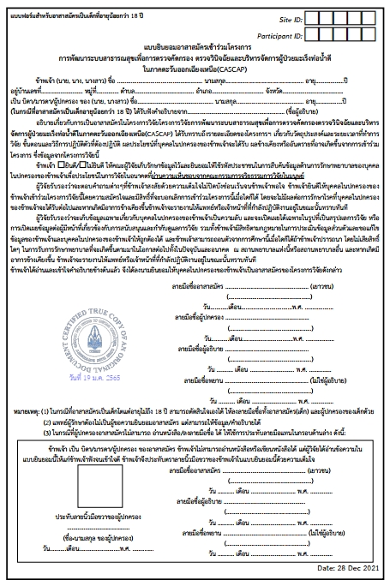
การเก็บใบยินยอมสำหรับอายุน้อยกว่า 18 ปี
Site ID: รหัสสถานบริการ เป็นเลข 5 หลัก
PID: เลขประจำตัวอาสาสมัคร ได้จากการลงทะเบียนในระบบ Isan Cohort
ชื่อ สกุล , อายุ, ที่อยู่ ของผู้ปกครอง
ชื่อ สกุล ของ อาสาสมัคร (เยาวชน)
ชื่อ สกุล ผู้อธิบายข้อมูล
กากบาทในช่อง ยินดี หรือ ไม่ยินดี
ลายมือชื่ออาสาสมัคร พร้อมระบุชื่อ-สกุล ในวงเล็บใต้ลายมือชื่อ และวันที่เซ็น
ลายมือชื่อผู้ปกครอง พร้อมระบุชื่อ-สกุล ในวงเล็บใต้ลายมือชื่อ และวันที่เซ็น
ลายมือชื่อผู้อธิบายข้อมูล พร้อมระบุชื่อ-สกุล ในวงเล็บใต้ลายมือชื่อ และวันที่เซ็น
ลายมือชื่อพยาน พร้อมระบุชื่อ-สกุล ในวงเล็บใต้ลายมือชื่อ และวันที่เซ็น
ใช้ในกรณีที่ผู้ปกครองไม่สามารถลงลายมือชื่อได้
ประทับลายนิ้วมือขวาผู้ปกครอง พร้อมระบุชื่อ-สกุล ในวงเล็บใต้ลายมือชื่อ และวันที่ประทับลายนิ้วมือ
ลายมือชื่ออาสาสมัคร พร้อมระบุชื่อ-สกุล ในวงเล็บใต้ลายมือชื่อ และวันที่เซ็น
ลายมือชื่อผู้อธิบายข้อมูล พร้อมระบุชื่อ-สกุล ในวงเล็บใต้ลายมือชื่อ และวันที่เซ็น
ลายมือชื่อพยาน พร้อมระบุชื่อ-สกุล ในวงเล็บใต้ลายมือชื่อ และวันที่เซ็น

Slide 7
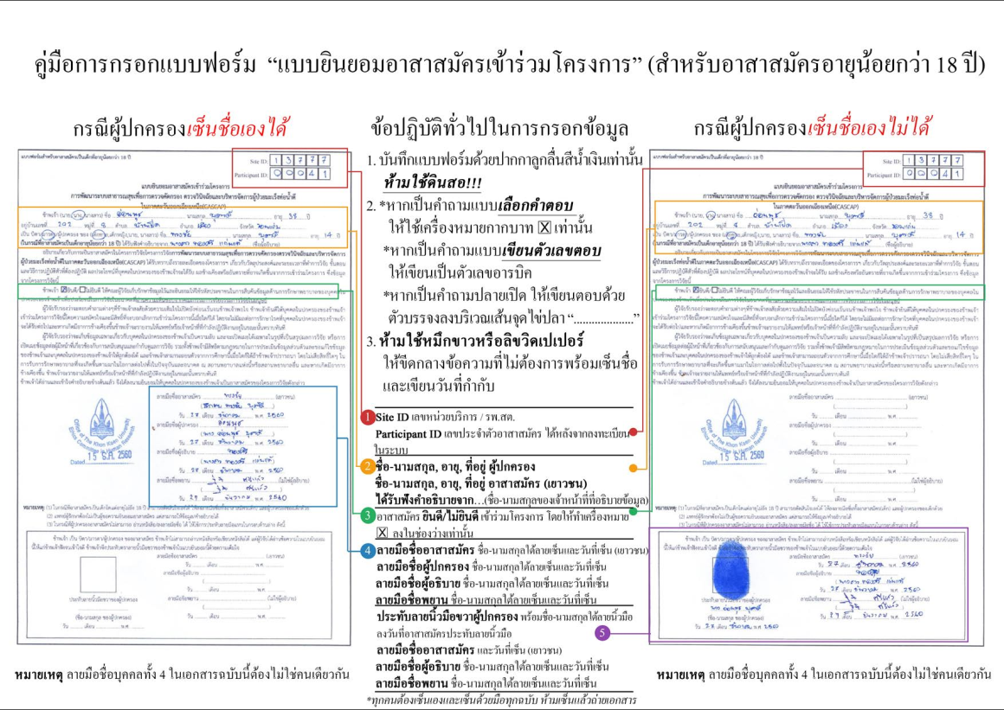
ตัวอย่างการเก็บแบบยินยอมที่ถูกต้อง

Slide 8
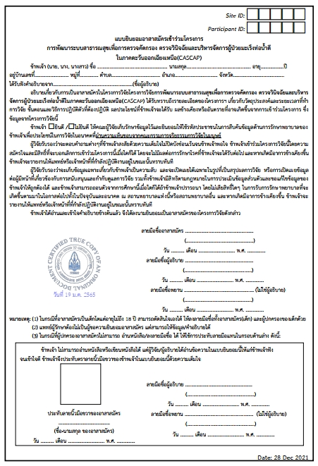
การเก็บใบยินยอมสำหรับอายุ 18 ปีขึ้นไป
Site ID: รหัสสถานบริการ เป็นเลข 5 หลัก
PID: เลขประจำตัวอาสาสมัคร ได้จากการลงทะเบียนในระบบ Isan Cohort
ชื่อ สกุล ของ อาสาสมัคร
ชื่อ สกุล ผู้อธิบายข้อมูล
กากบาทในช่อง ยินดี หรือ ไม่ยินดี
ลายมือชื่ออาสาสมัคร พร้อมระบุชื่อ-สกุล ในวงเล็บใต้ลายมือชื่อ และวันที่เซ็น
ลายมือชื่อผู้อธิบายข้อมูล พร้อมระบุชื่อ-สกุล ในวงเล็บใต้ลายมือชื่อ และวันที่เซ็น
ลายมือชื่อพยาน พร้อมระบุชื่อ-สกุล ในวงเล็บใต้ลายมือชื่อ และวันที่เซ็น
ใช้ในกรณีที่อาสาสมัครไม่สามารถลงลายมือชื่อได้
ประทับลายนิ้วมือขวาอาสาสมัคร พร้อมระบุชื่อ-สกุล ในวงเล็บใต้ลายมือชื่อ และวันที่ประทับลายนิ้วมือ
ลายมือชื่อผู้อธิบายข้อมูล พร้อมระบุชื่อ-สกุล ในวงเล็บใต้ลายมือชื่อ และวันที่เซ็น
ลายมือชื่อพยาน พร้อมระบุชื่อ-สกุล ในวงเล็บใต้ลายมือชื่อ และวันที่เซ็น

Slide 9
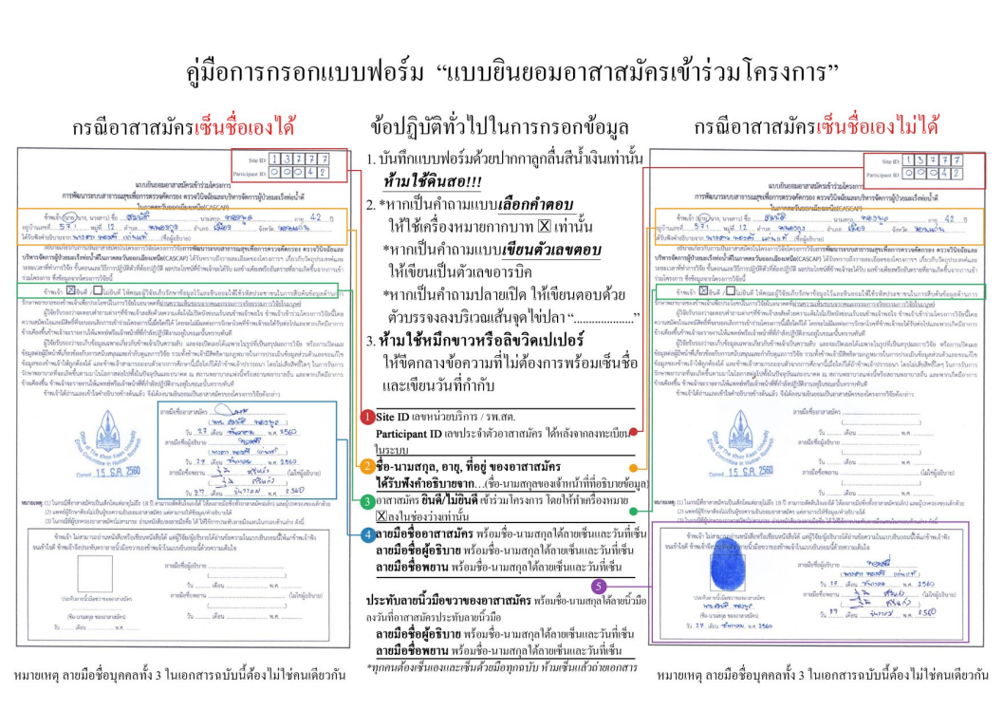
ตัวอย่างการเก็บแบบยินยอมที่ถูกต้อง

Slide 10
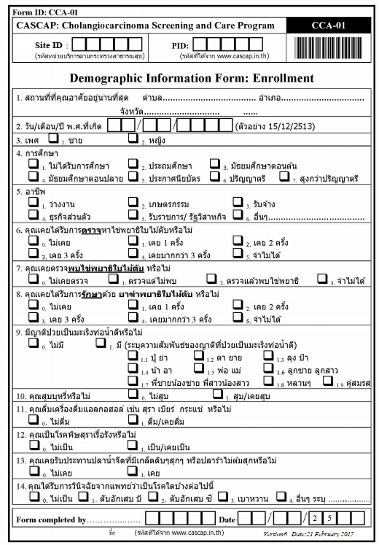
การเก็บข้อมูลแบบฟอร์ม CCA-01
เป็นที่อยู่เดียวกันกับที่ระบุในใบทำบัตร
ตอบข้อที่ 6 และ 7 ให้สอดคล้องกัน
ลงวันที่เป็นที่ที่เดียวกันกับวันที่เก็บใบยินยอม หรือ หลังวันที่เก็บใบยินยอม

Slide 11
แนวทางการบันทึกข้อมูลบนระบบ Isan Cohort

Slide 12
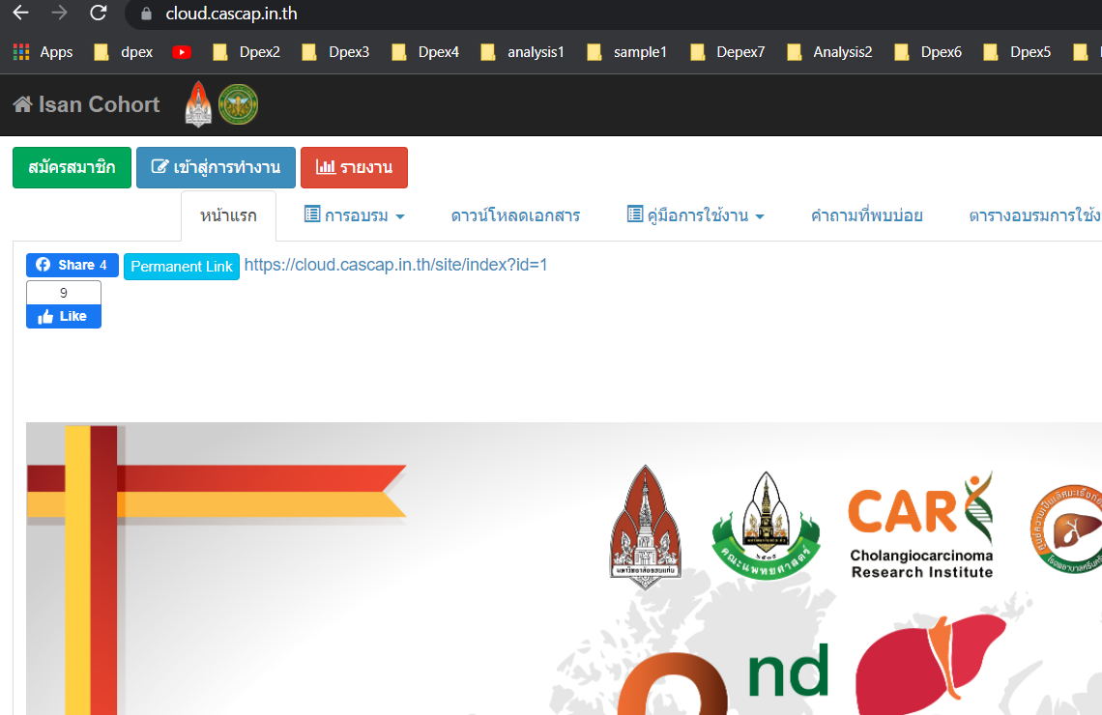
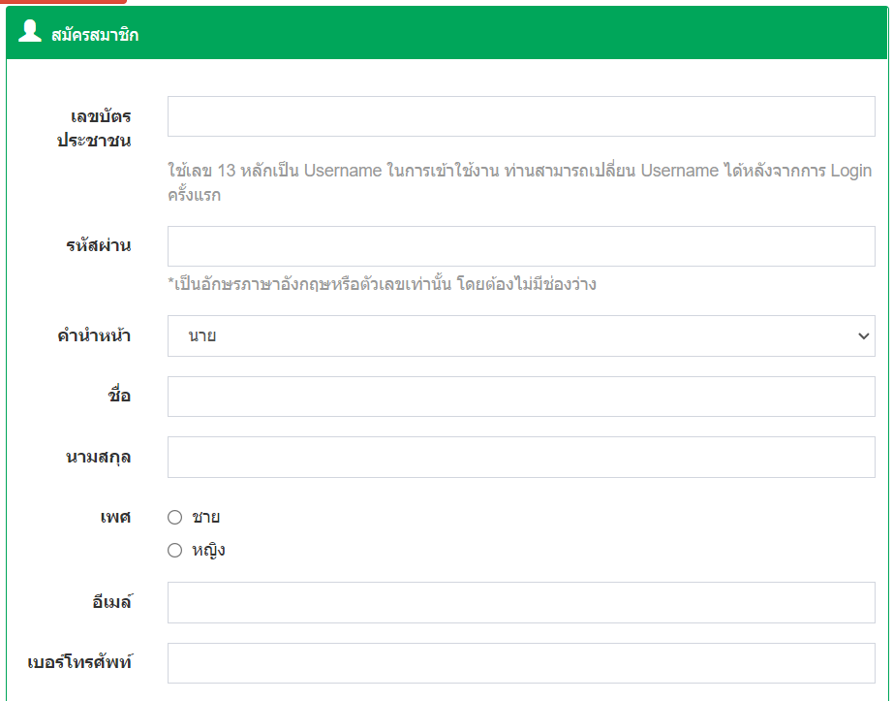
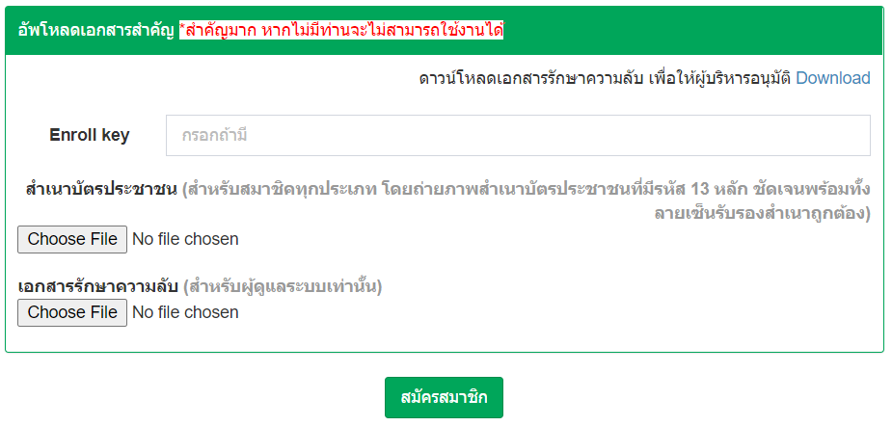
การสมัครสมาชิกระบบ Isan Cohort
1
ไปที่ cloud.cascap.in.th คลิกที่ปุ่ม “สมัครสมาชิก” เพื่อเข้าสู่หน้าสมัครสมาชิก
2. กรอกรายละเอียด ดังต่อไปนี้
รหัสประจำตัวประชาชน 13 หลัก
รหัสผ่านเข้าระบบ
ชื่อ นามสกุล, เพศ
อีเมล์, เบอร์โทร
บทบาทในหน่วยงานที่ท่านสังกัด
ประเภทหน่วยงาน
หน่วยบริการสุขภาพ → พิมพ์ข้อความเพื่อค้นหา โดยค้นจากชื่อหน่วยงาน รหัสสถานบริการ
2
Enroll Key ให้ระบุคำว่า “OVCCA”
อัพโหลดสำเนาบัตรประชาชน
อัพโหลดเอกสารรักษาความลับ เมื่อกรอกข้อมูลครบถ้วนแล้ว ให้คลิก “สมัครสมาชิก”
3

Slide 13
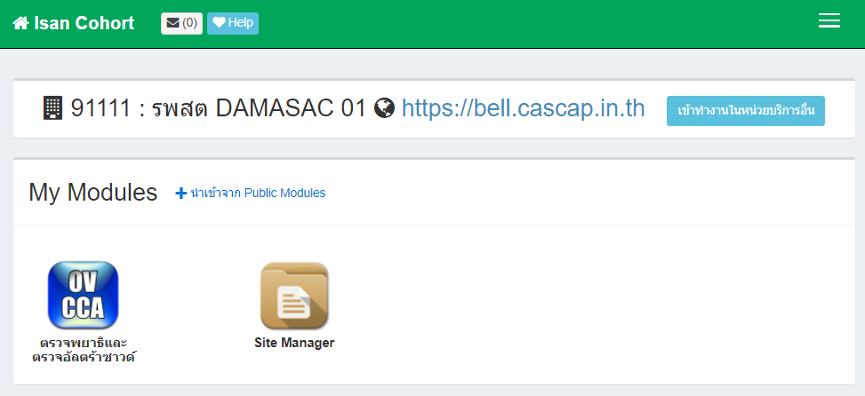
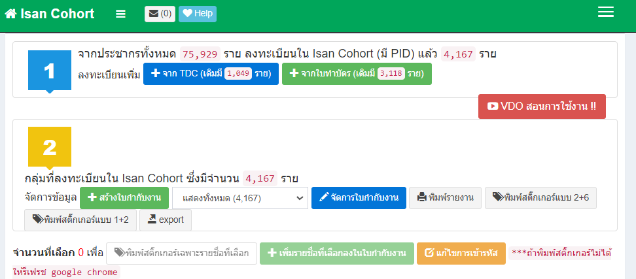
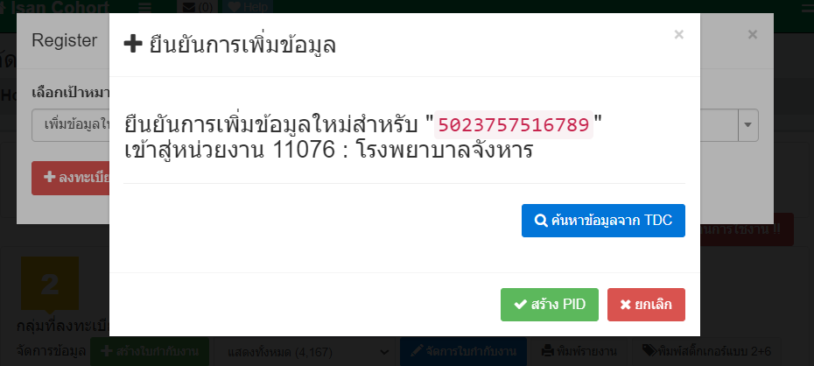
การลงทะเบียนอาสาสมัครใหม่เข้าสู่ระบบ Isan Cohort
1
เข้าสู่การทำงานที่ www.cascap.in.th Log in เพื่อเข้าใช้งาน โดยกรอก username และ password
คลิกที่โมดูล OV-CCA
2
คลิกปุ่ม + จากใบทำบัตร
3
ระบุเลขบัตรประจำตัวประชาชน จากนั้นคลิกเพิ่มข้อมูลใหม่
4
คลิกปุ่ม สร้าง PID

Slide 14
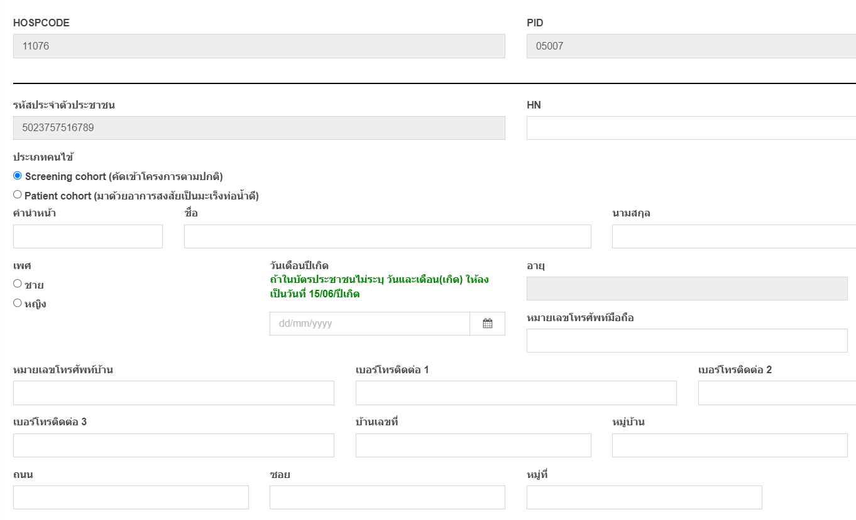
การลงทะเบียนอาสาสมัครใหม่เข้าสู่ระบบ Isan Cohort
5
ระบุข้อมูลผู้ป่วย ดังต่อไปนี้ ชื่อ – สกุล เพศ วัน/เดือน/ปีเกิด หมายเลขโทรศัพท์ ที่อยู่
อัพโหลดเอกสารใบยินยอม
6
อัพโหลดเอกสารยืนยันตัวตน เช่น สำเนาบัตร ปปช, สำเนาทะเบียนบ้าน,
7
คลิกปุ่ม Save Draft จากนั้น คลิก Submit เพื่อบันทึกข้อมูลเข้าสู่ระบบ

Slide 15
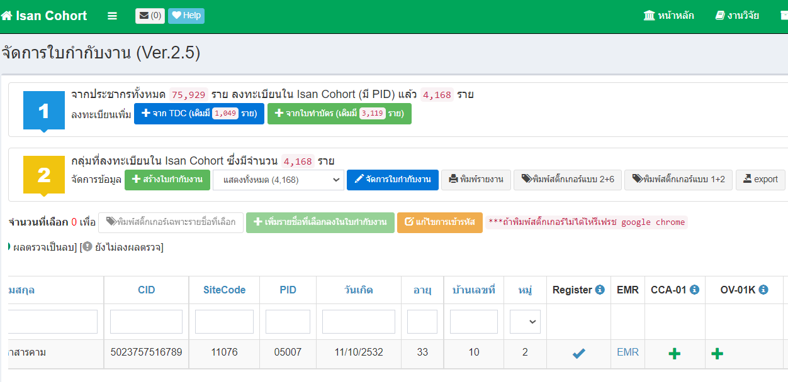
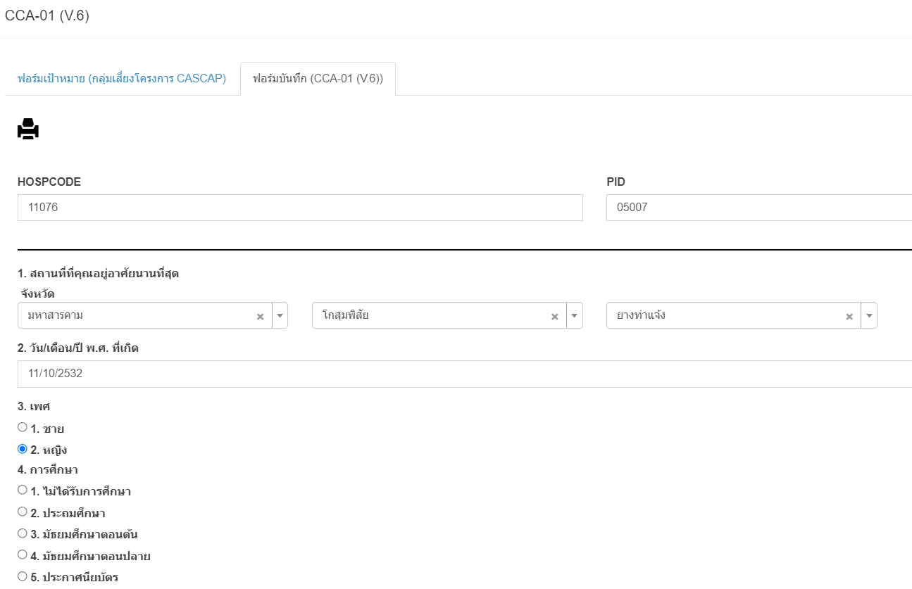
การบันทึกข้อมูล CCA-01
1
คลิกปุ่ม + เพื่อเพิ่มข้อมูล CCA-01
2
ลงข้อมูลบนแบบฟอร์ม CCA-01 ให้ครบทั้ง 14 ข้อ
3
คลิกปุ่ม Save Draft จากนั้น คลิก Submit เพื่อบันทึกข้อมูลเข้าสู่ระบบ

Slide 16
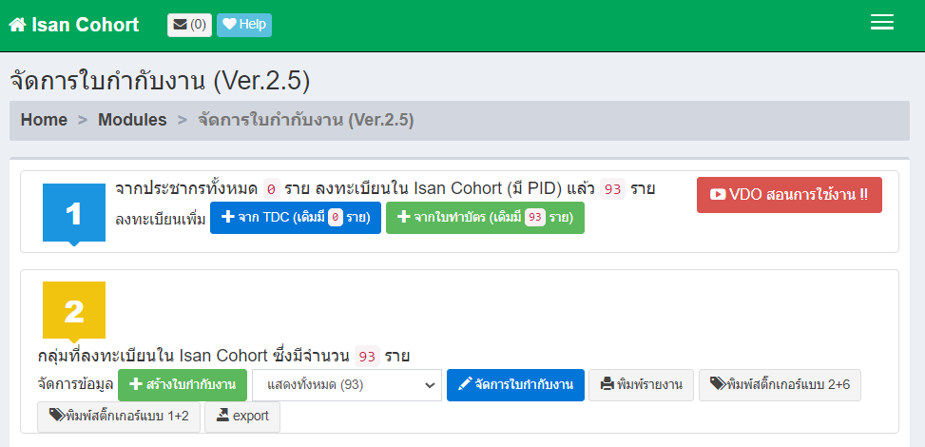
การสร้างใบกำกับงาน
1
คลิกปุ่ม สร้างใบกำกับงาน
2
ระบุชื่อใบกำกับงาน จากนั้นคลิกปุ่ม Create เพื่อบันทึกการสร้าง
เมื่อสร้างเสร็จแล้ว จะมีรายชื่อใบกำกับงานปรากฏ ตามภาพ

Slide 17
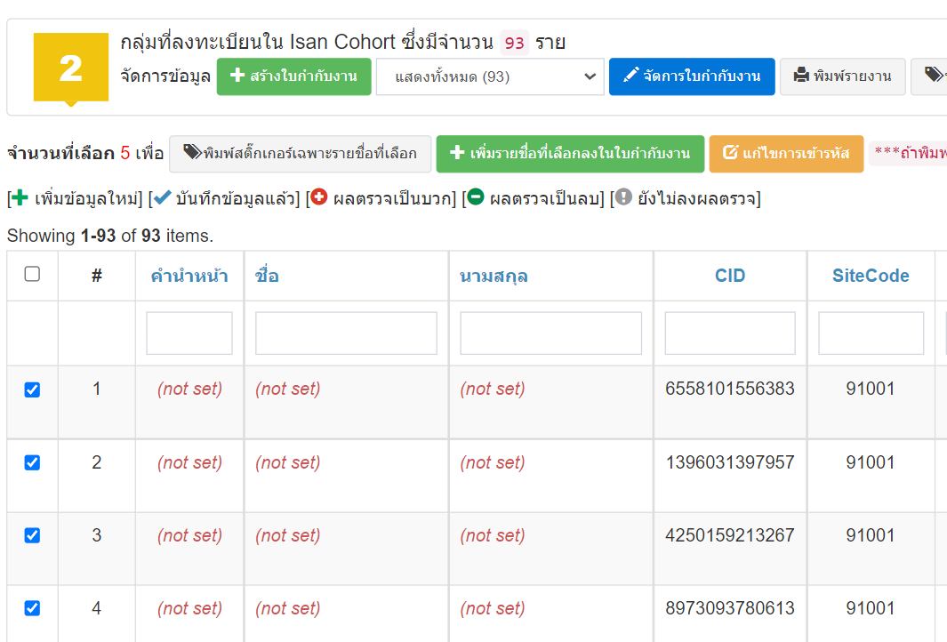
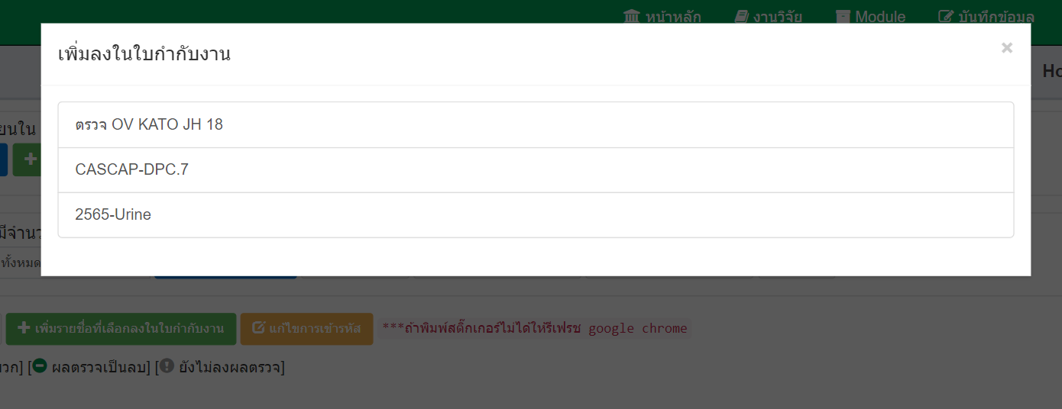
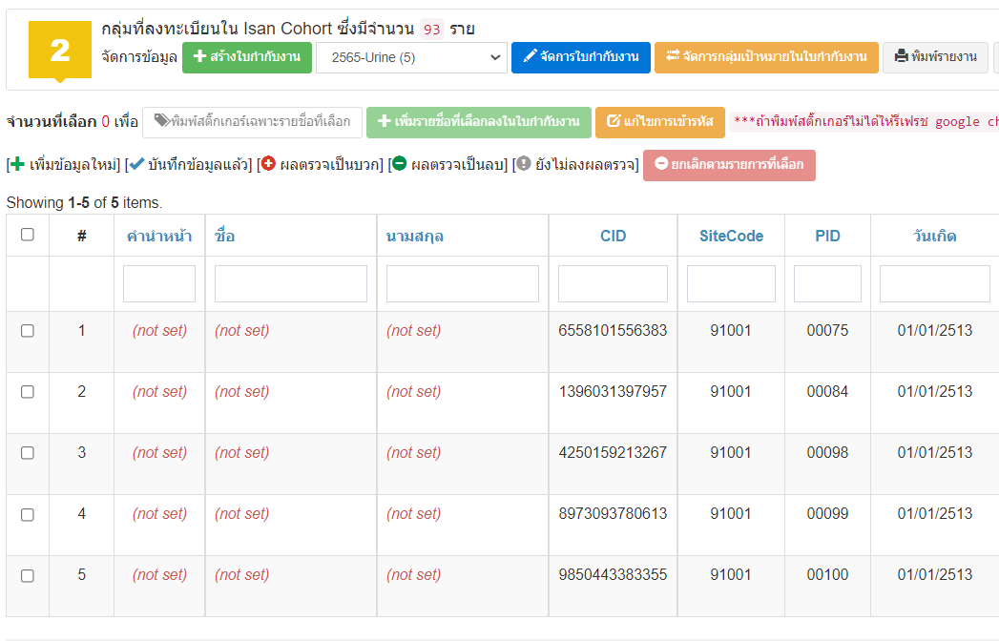
การเพิ่มอาสาสมัครเข้าในใบกำกับงาน
2
เพิ่มรายชื่อที่เลือกลงในใบกำกับงาน
1
คลิกเลือก รายชื่อผู้ป่วยที่ต้องการนำเข้าใบกำกับงาน
3
คลิกเลือกใบกำกับงานที่ท่านต้องการ เพิ่มรายชื่อผู้ป่วยเข้าไป
CASCAP-DCP.7
หากท่านต้องการลบผู้ป่วย ให้คลิกเลือกผู้ป่วย จากนั้น คลิกปุ่มยกเลิกรายการที่เลือก
เมื่อท่านเลือก ใบกำกับงานที่ท่านสร้างไว้ ระบบจะแสดงรายชื่ออาสาสมัครภายใต้ใบกำกับออกมาแสดง

Slide 18
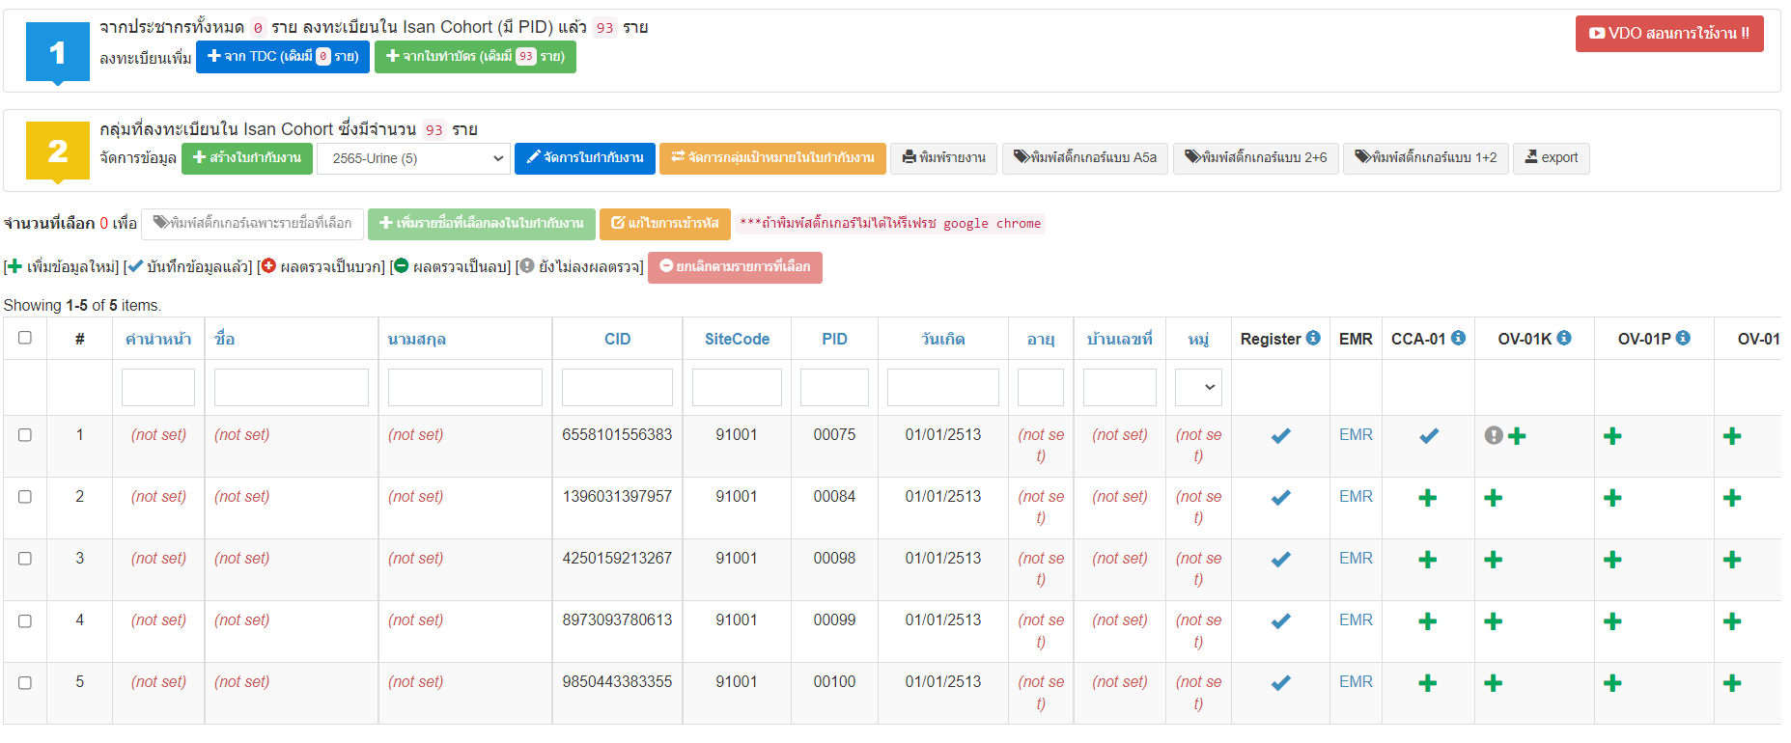
การ Export ข้อมูล และการพิมพ์สติกเกอร์
การพิมพ์รายงาน ในรูปแบบ PDF
การพิมพ์สติกเกอร์ขนาด A5a
การ Export ใสรูปแบบ Excel

Slide 19
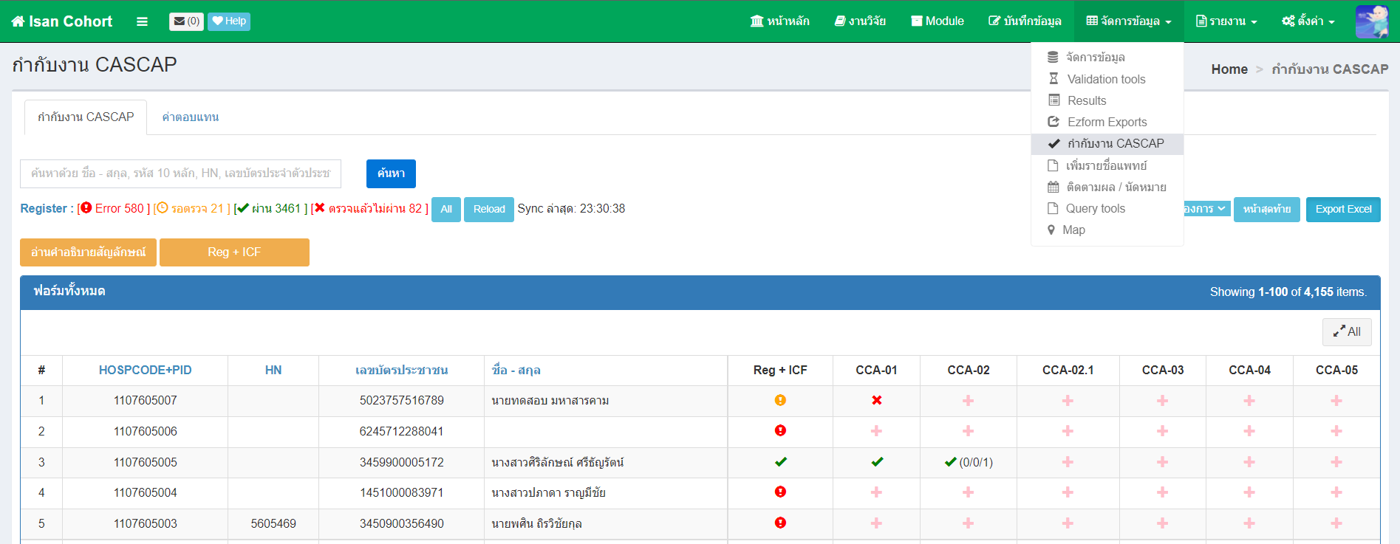
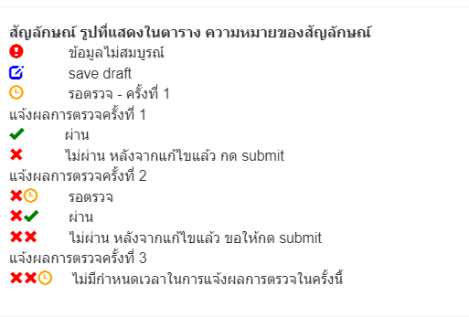
การตรวจสอบความสมบูรณ์ของการลงทะเบียนอาสาสมัคร
เมนูกำกับงาน CASCAP

Slide 20
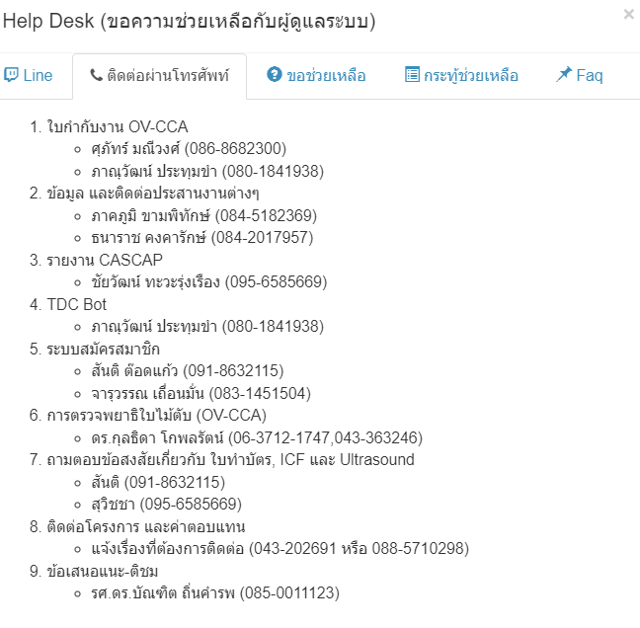
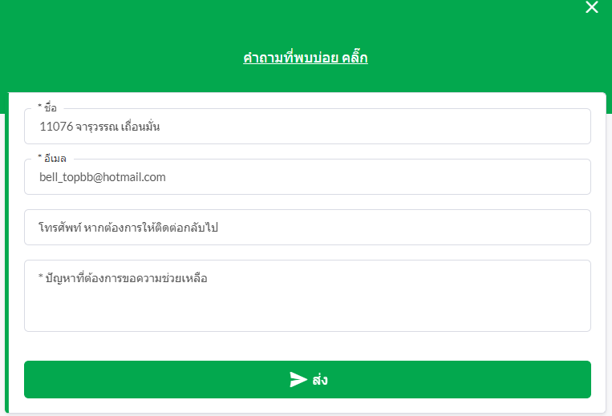
ช่องทางการติดต่อทีมผู้พัฒนา
คลิกปุ่ม Help เพื่อดูรายละเอียดการติดต่อ
คลิกปุ่ม Tawk.to เพื่อแชท สนทนากับแอดมิน

